Slide 1
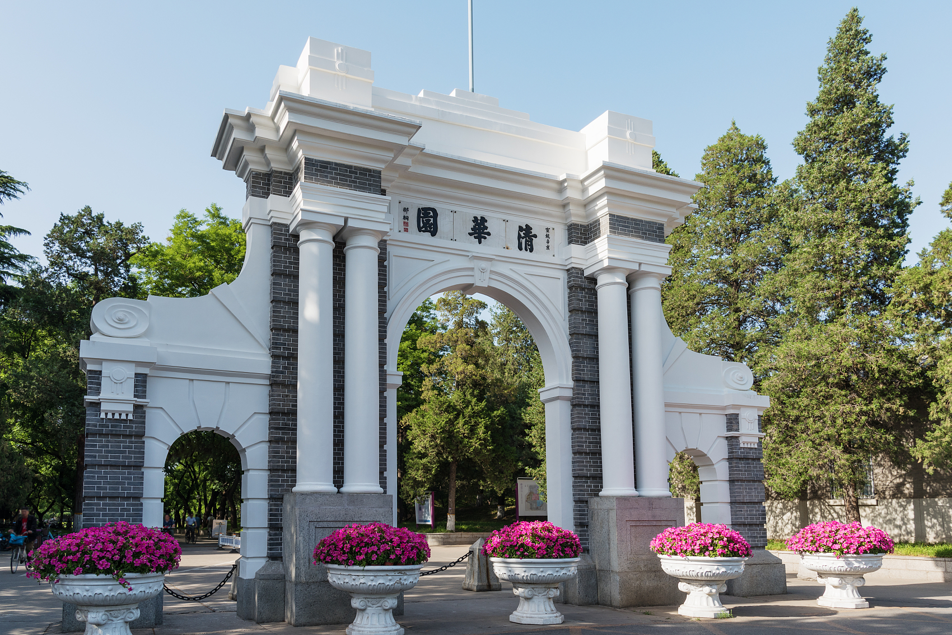
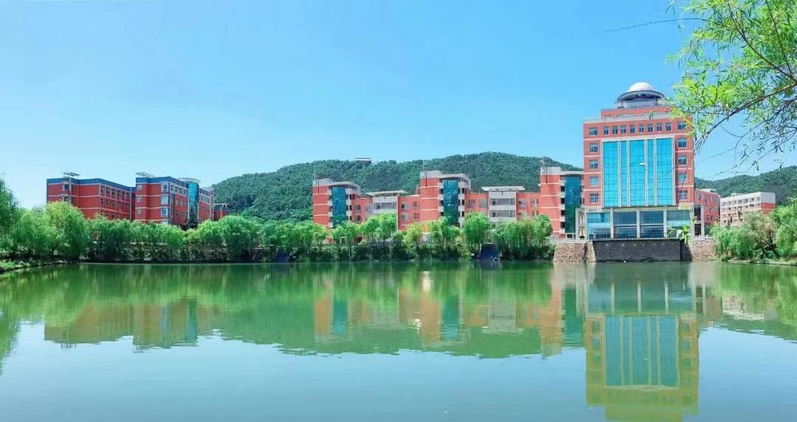

高中物理必修第一册课件
第一章：运动的描述

Slide 2

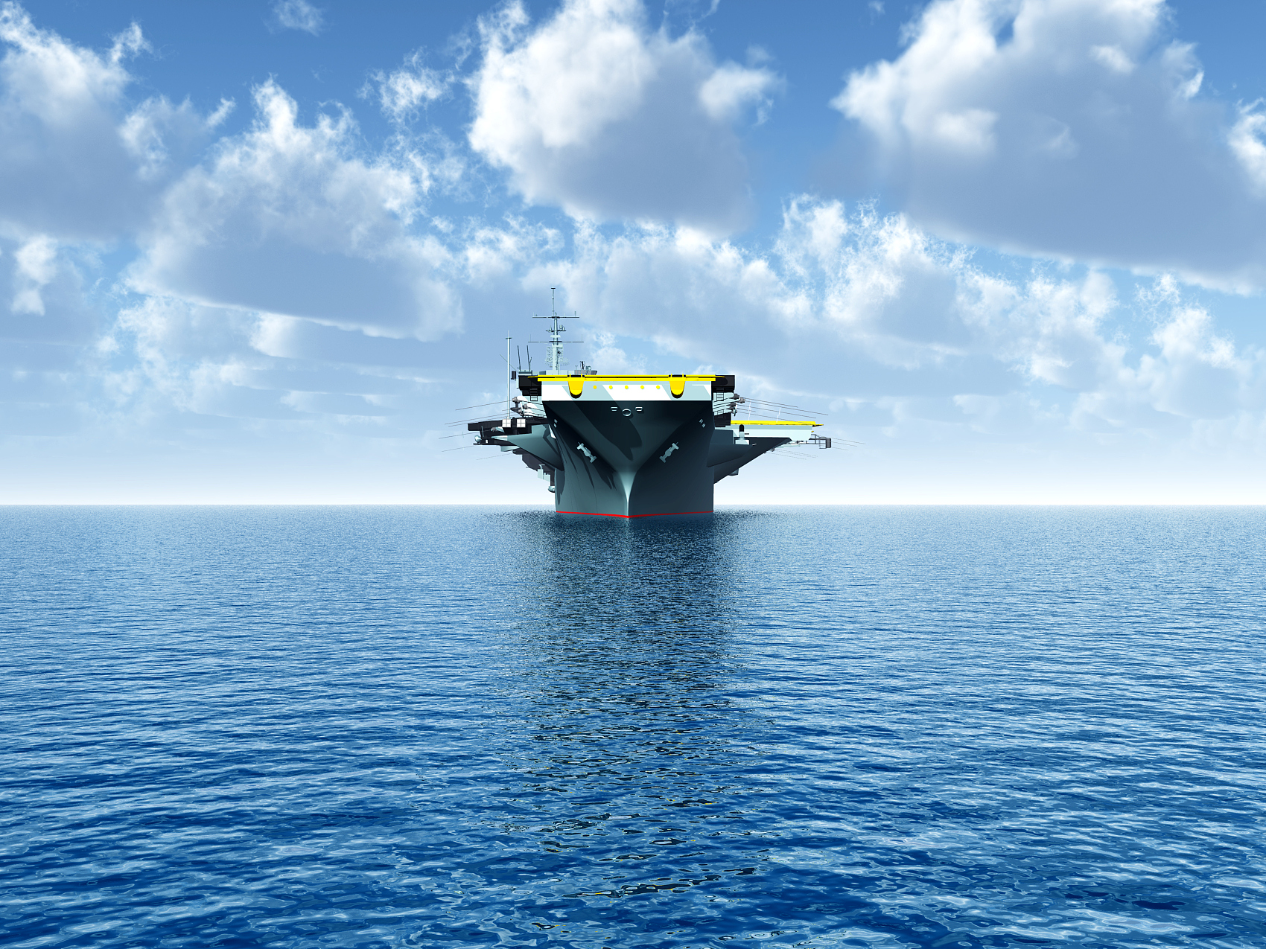
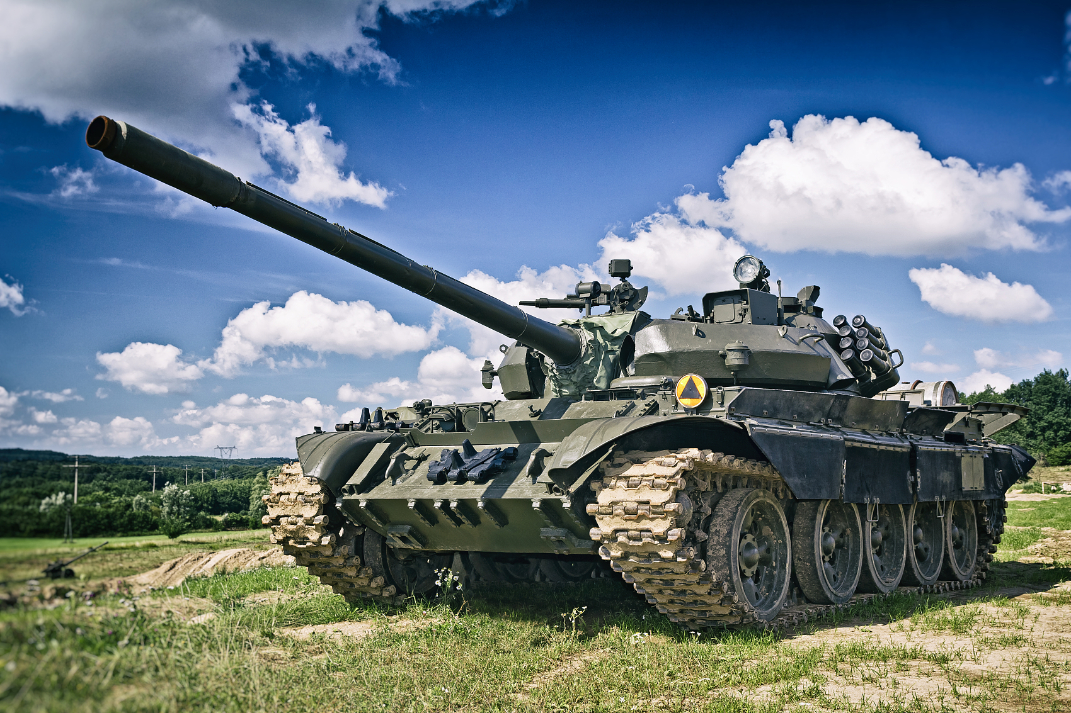

01.
运动无处不在
高中物理必修第一册课件
生活中运动随处可见，那什么是运动呢？

Slide 3

02.
机械运动与力学
高中物理必修第一册课件
物体的空间位置随时间变化，是自然界最简单、最基本的运动形式，叫作机械运动（mechanical moion），简称运动。 在物理学中，研究物体做机械运动规律的分支叫力学（mechanics）
人们在力学的研究中，认识了机械运动的规律，创立了科学研究的基本方法。

Slide 4
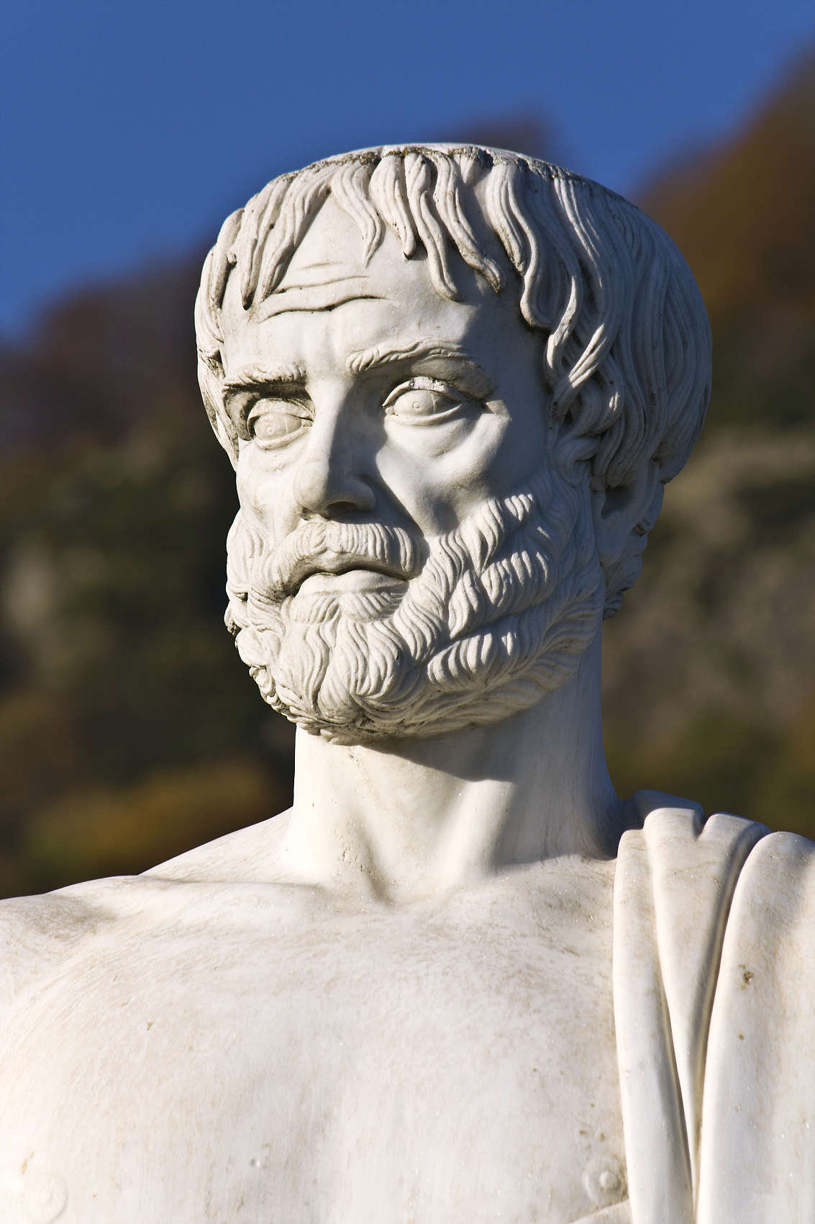

03.
高中物理的开端
高中物理必修第一册课件
不了解运动,就不了解自然。
这一章，我们学习机械运动的描述。
亚里士多德 (Aristotle,前384—前322)
高中物理就从了解运动开始

Slide 5

高中物理必修第一册课件
第一章：第1节
质点 参考系

Slide 6
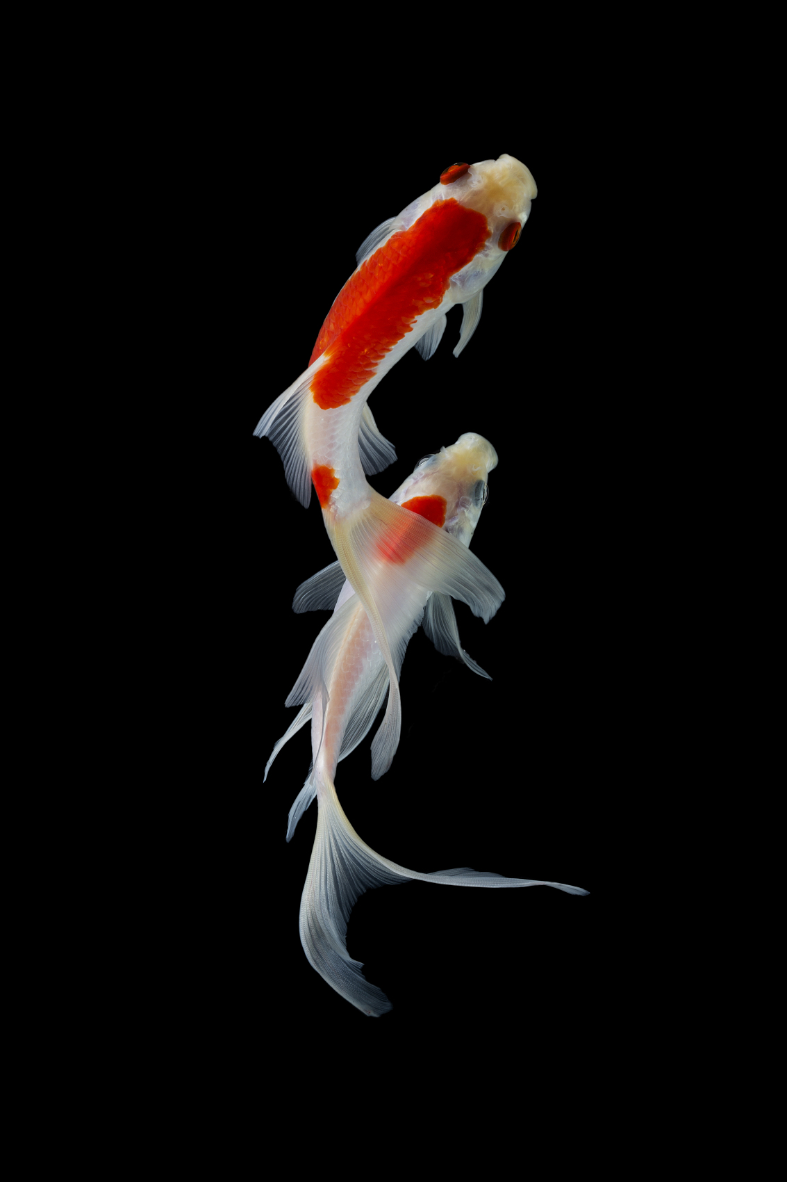
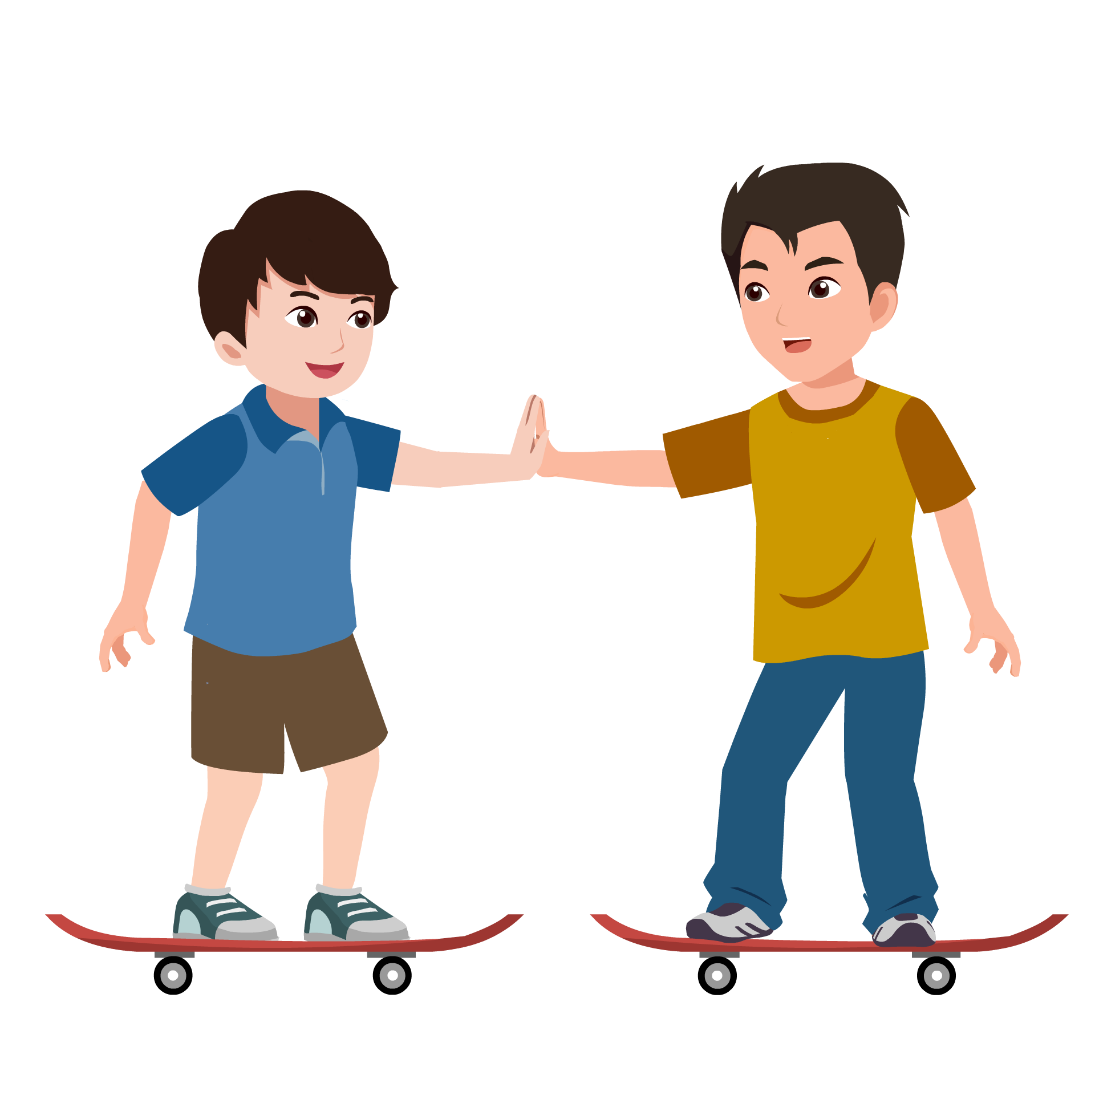
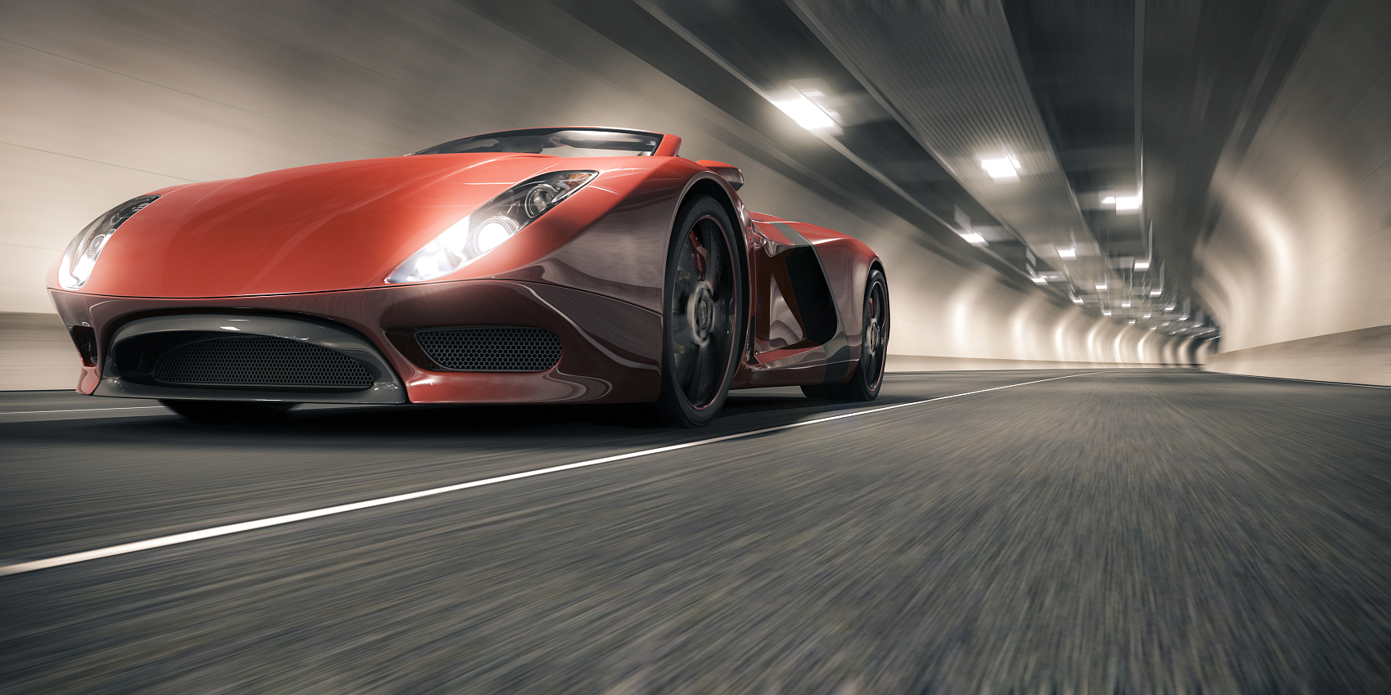
00.
新课引入
玩耍的孩童、行驶的汽车、游动的鱼、、、、、
如何准确地描述它们的运动呢？

Slide 7
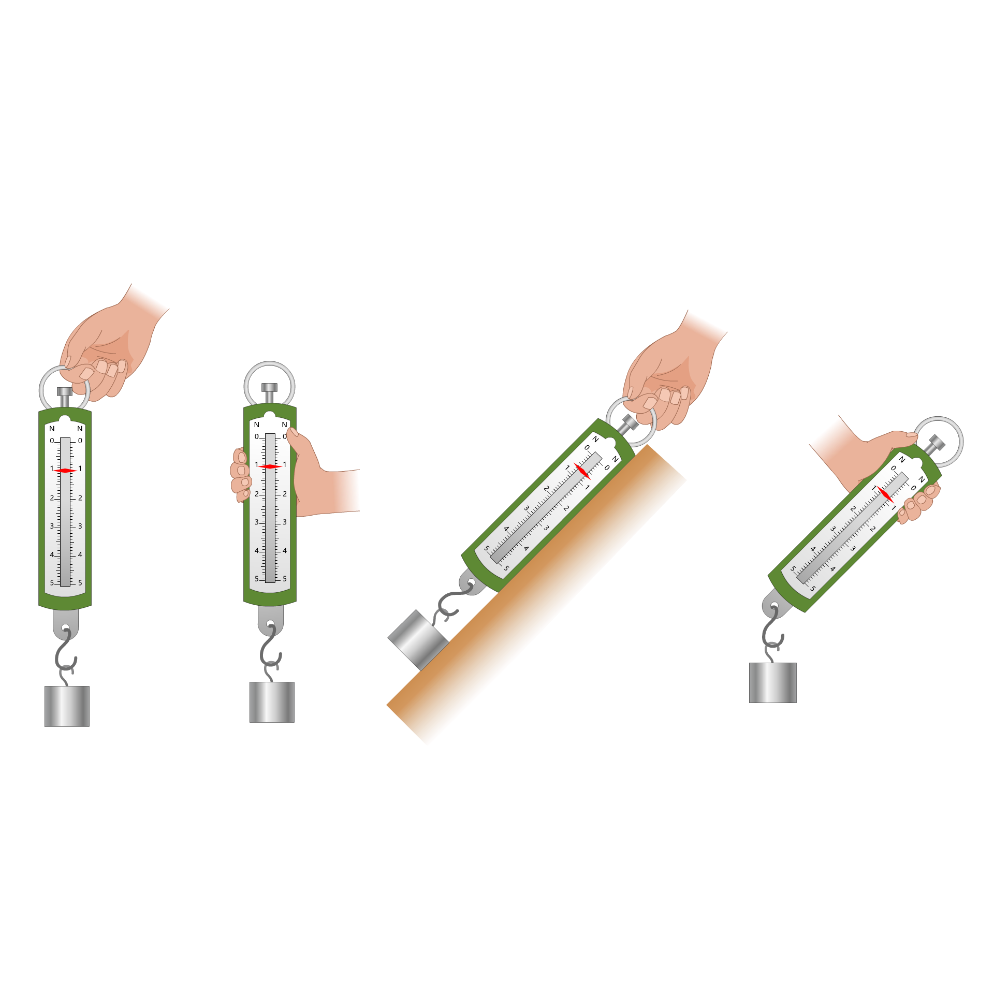

第一部分
对物体
运动的研究

Slide 8

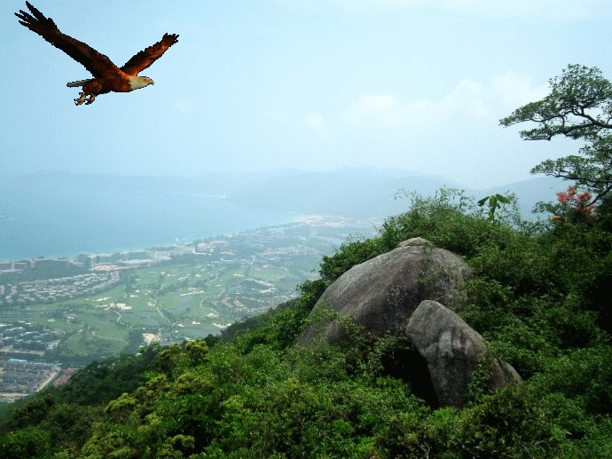

01.
问题与思考
高中物理必修第一册课件
足球在绿茵场上滚动时，它在向前运动同时还在转动；雄鹰在空中翱翔时，身体向前运动、翅膀上下运动；
要准确描述它们的运动，似乎很难！

Slide 9
02.
困难和麻烦在哪呢？
高中物理必修第一册课件
任何物体都有一定的大小和形状，物体各部分的运动情况一般说来并不一样。
我们有时候关注物体各部分的运动，有时关注物体的整体运动，因此如何描述物体的运动要看我们关注的问题是什么。
可以忽略雄鹰的大小，将其视为“点”在运动
若只研究雄鹰从哪里移动到哪里，它的身体的形状也就不用在意了。

Slide 10
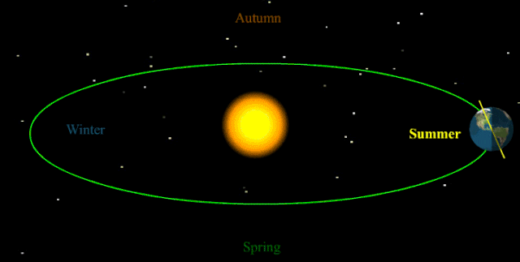
03.
地球能看成一个点吗？
高中物理必修第一册课件
地球到太阳的距离1.5×10⁸ km，而地球的直径只有1.3×10⁴ km， 还不到它与太阳距离的万分之一.
若只研究地球公转的时候，可以忽略地球的大小和形状，而把它视为“点”。
显然，如果研究地球的自转，就不能看成一个点了。

Slide 11
04.
提出新问题
高中物理必修第一册课件
我们发现，当把雄鹰看成点以后，我们研究它从一个位置移动到另一个位置时方便了很多。
那什么样的问题可以把物体看成一个点，什么样的问题不能把物体看成一个点呢？

Slide 12
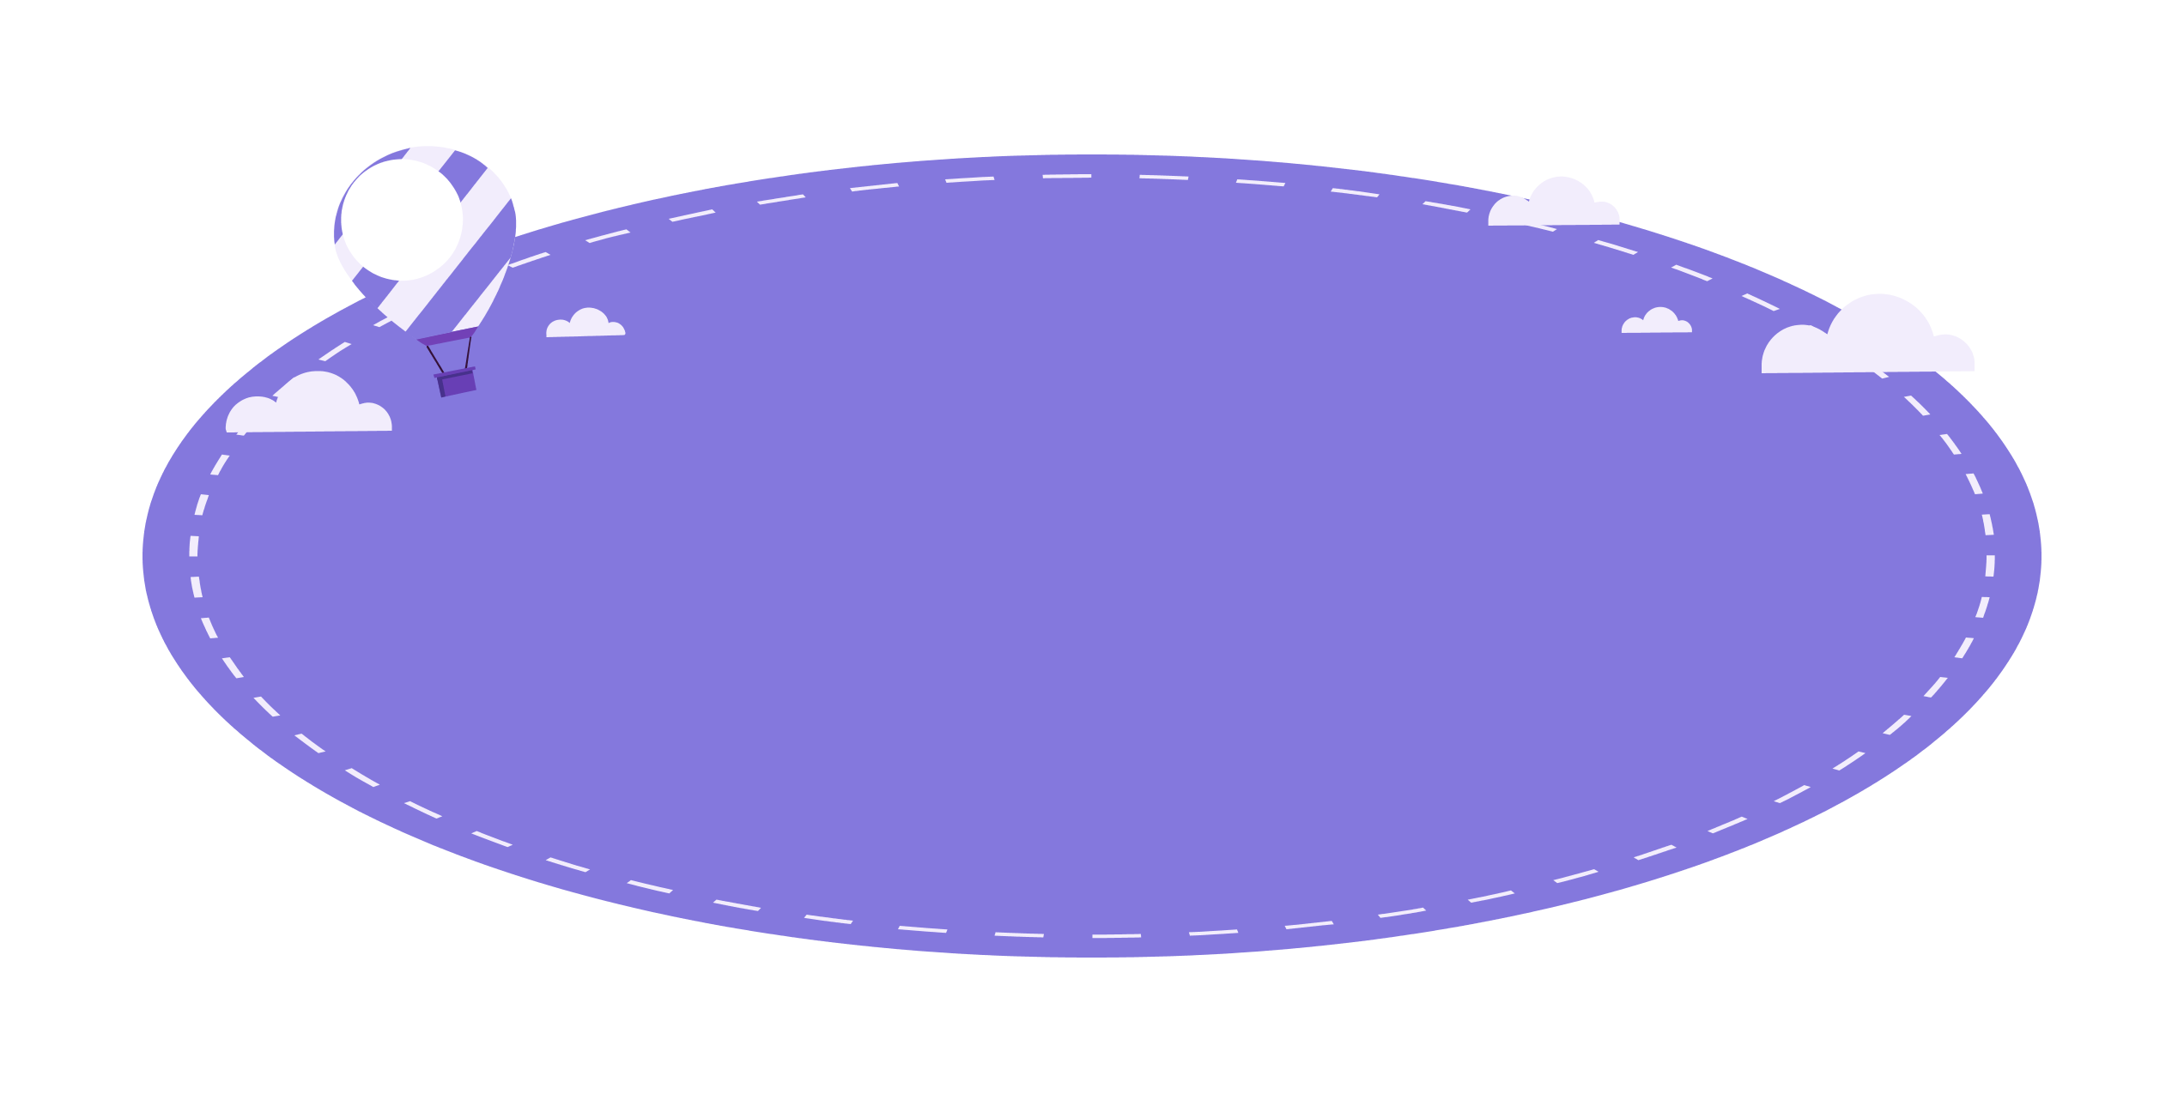
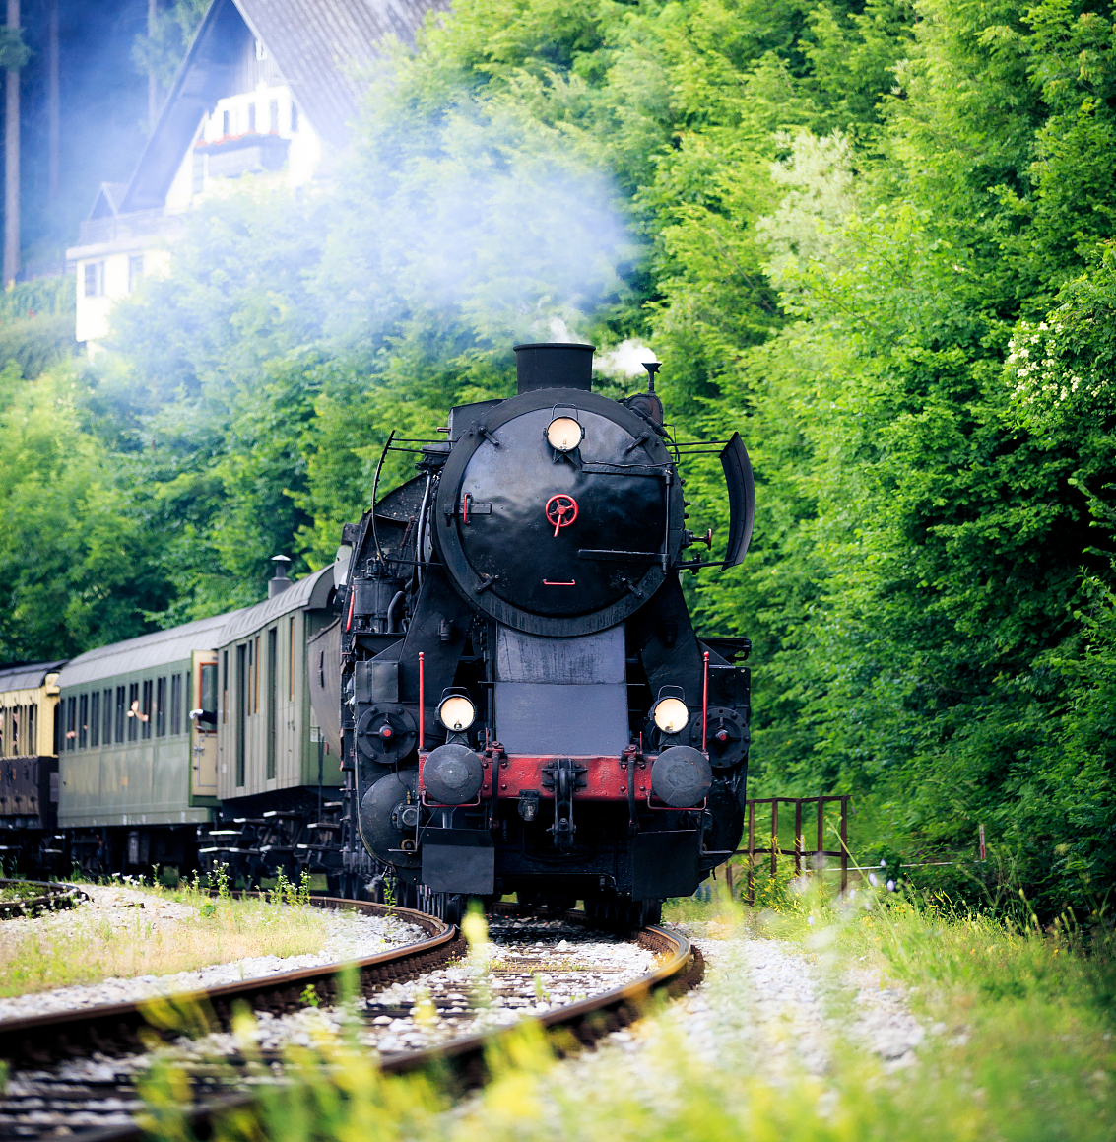
05.
火车能看成一个点吗？
高中物理必修第一册课件
火车以某速度从北京驶向广州,研究火车在两城市之间运行时间长短。
我们是否要考虑火车本身大小和车轮的转动？
列车运行时，它的传动机构及车轮
运动很复杂。当我们研究列车整体运
动情况，就可以不考虑上述各部分的
运动差异，用一个有质量的点的运动，代替整列车的运动。

Slide 13
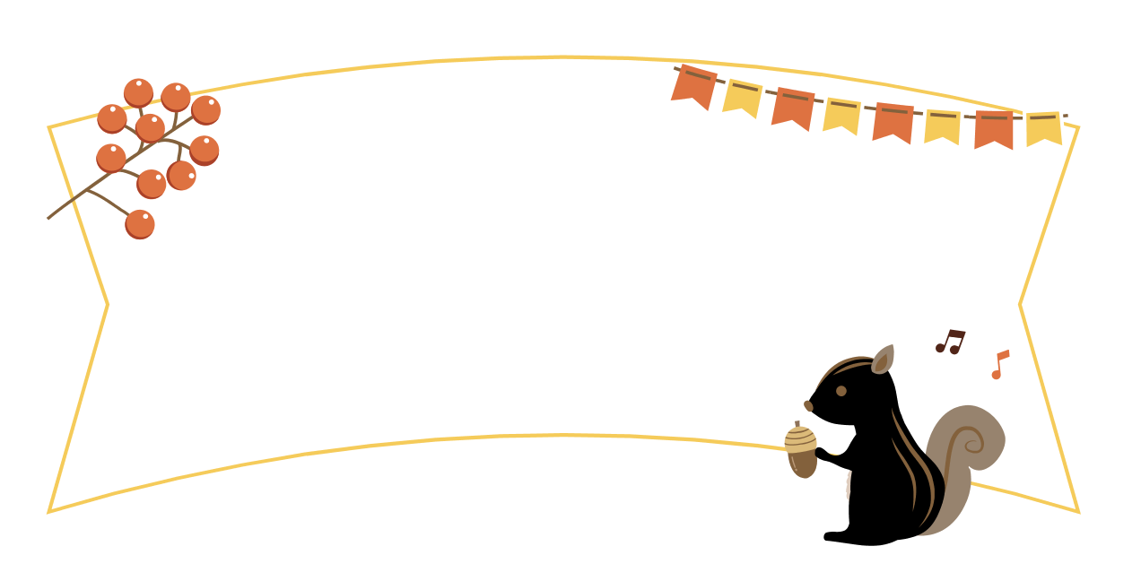
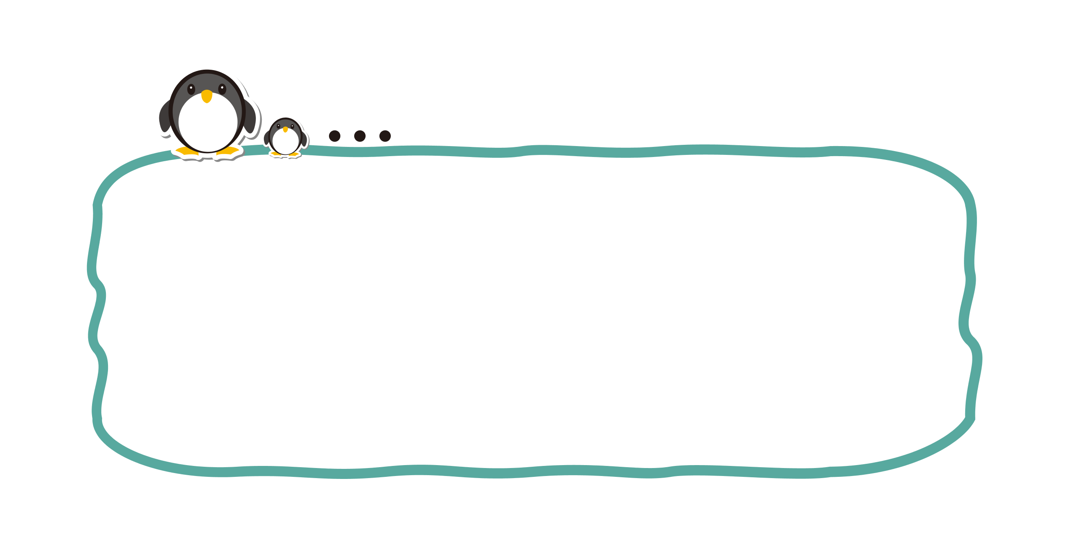
01.
质点概念的引入
高中物理必修第一册课件
通过上面的实例我们发现：
物理上，很多时候为了研究问题的方便，常忽略物体的大小和形状，把物体简化成一个有质量的点。
这个点就叫做质点（mass point）。

Slide 14

第二部分
物体和质点

Slide 15
02.
质点及理解
高中物理必修第一册课件
1.定义：忽略物体的大小和形状用来代替物体的、有质量的点。
2.条件：物体的大小和形状对所研究问题的影响可忽略不计时。
3.几点说明:
（1）质点是一种科学抽象，是一种理想化的模型。
（2）一个物体能否看成质点，是由所研究问题决定的，跟物体自身体积、质量、速度均无关。同一物体，研究问题不同，有时可以看成质点，有时不能看成质点。

Slide 16
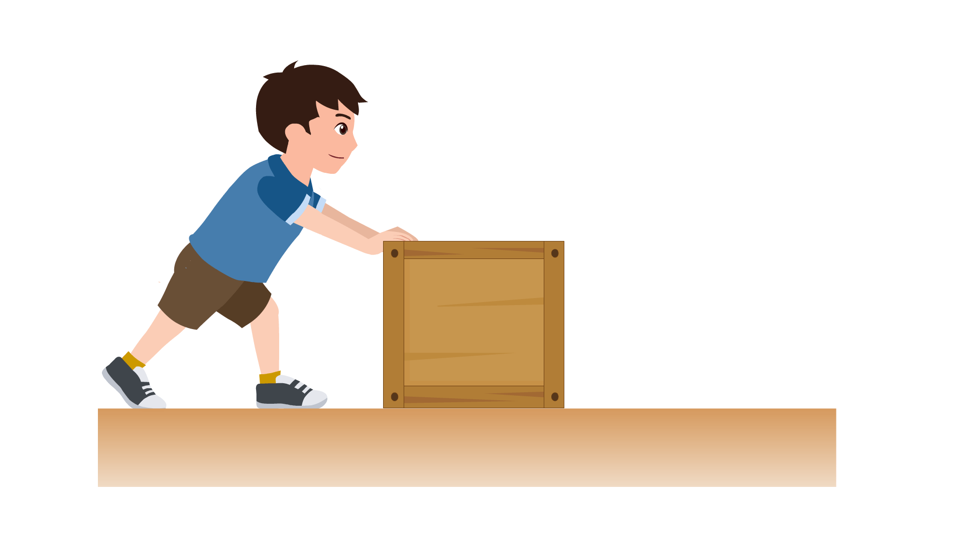
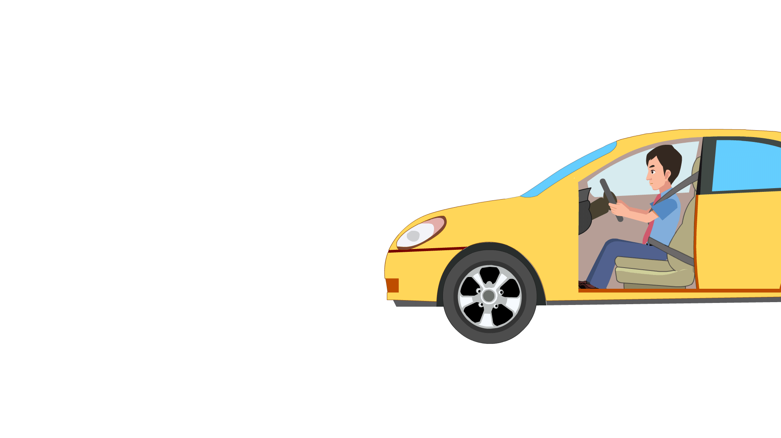
02.
质点及理解
高中物理必修第一册课件
（3）物理各点的运动情况相同（平动）时，可以看作质点，一般研究物体的转动时不能把物体看作质点。
网
学
科
（4）物体有转动，但物体的转动不是我们所研究的主要问题时，物体的本身大小和形状已变成了次要因素，物体可以看作质点。

Slide 17

03.
问题与拓展
高中物理必修第一册课件
拓展1：是不是很小的物体才能看作质点，大的物体不能看做质点？
拓展2：物理中的“质点”和几何中的点有哪些异同？
相同点：都是没有形状和大小的点。
不同点：质点是实际物体的抽象表示，它具有一定的物理内涵，不仅具有物体的全部质量，而且是一个相对的物理概念；几何中的点没有质量，仅表示位置，而且应该绝对的小。

Slide 18
04.
学以致用
高中物理必修第一册课件
例题1
(多选)关于质点，下列说法正确的是（ ）
A.只要体积小就可以视为质点
B.物体的大小和形状对于所研究的问题属于无关或次要因素时，可把物体视为质点
C.质点是一种理想化模型，实际上并不存在
D.因为质点没有大小，所以与几何中的点是一样的
【参考答案：BC】

Slide 19
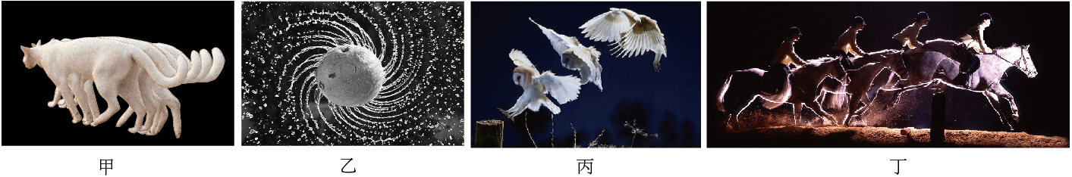
04.
学以致用
高中物理必修第一册课件
例题2
(2021·浙江6月选考)用高速摄影机拍摄的四张照片如图所示，下列说法正确的是
A.研究甲图中猫在地板上行走的速度时，猫可视为质点
B.研究乙图中水珠形状形成的原因时，旋转球可视为质点
C.研究丙图中飞翔的鸟儿能否停在树桩上时，鸟儿可视为质点
D.研究丁图中马术运动员和马能否跨越障碍物时，马可视为质点
【参考答案：A】

Slide 20

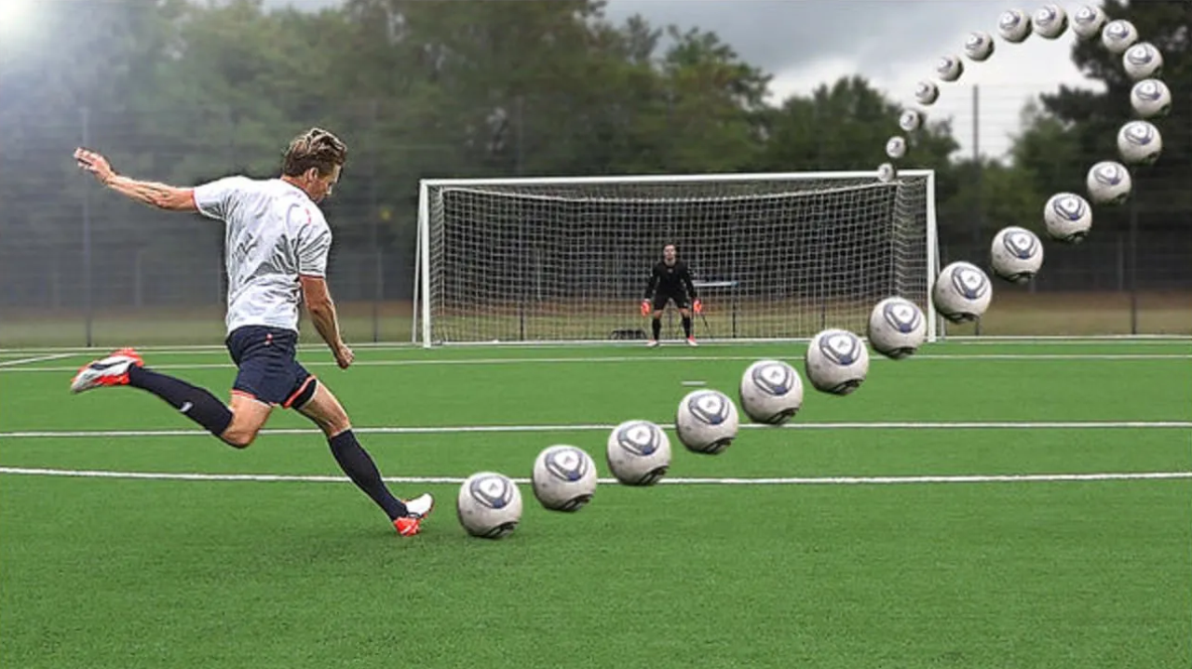
05.
思考与讨论1
高中物理必修第一册课件
研究如何才能踢出“香蕉球”时，能把足球看成质点吗？

Slide 21
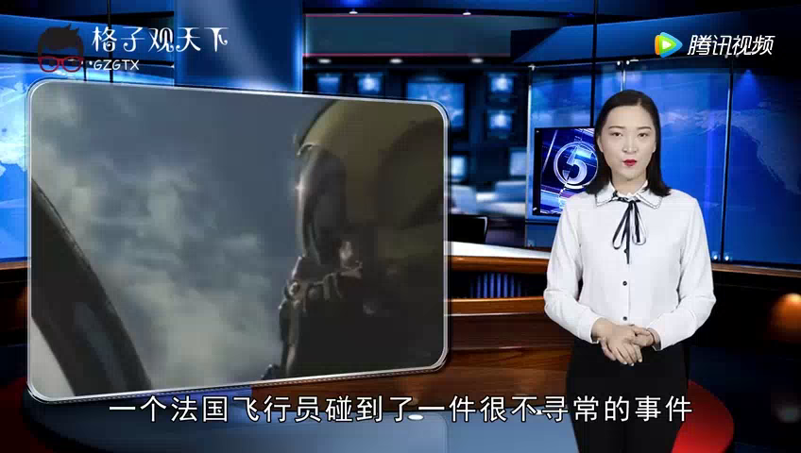
05.
思考与讨论2
高中物理必修第一册课件
怎样判断物体是否运动？

Slide 22

第三部分
参考系

Slide 23
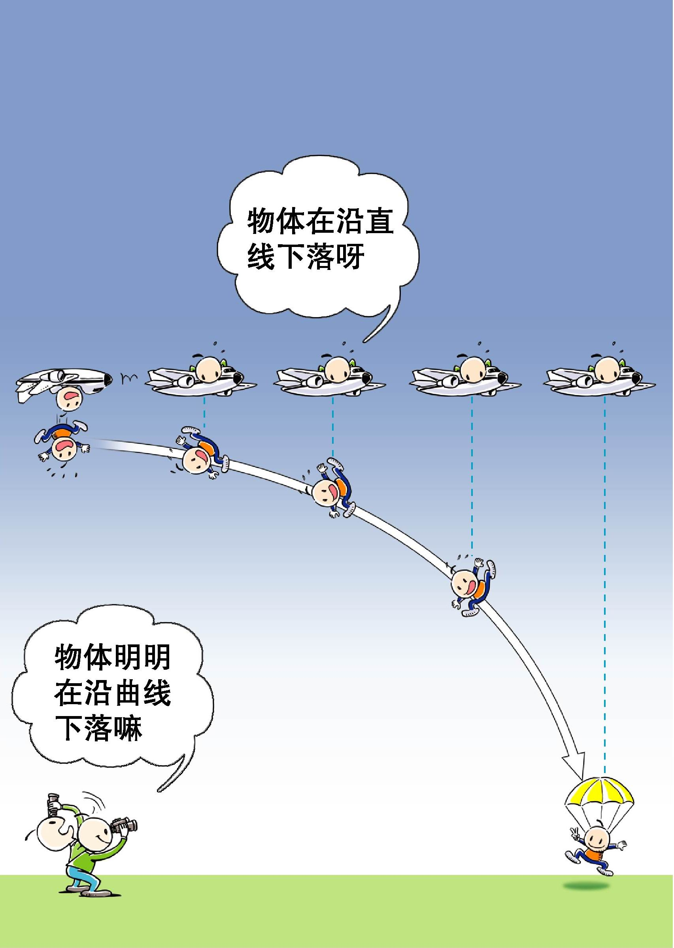
01.
参考系
高中物理必修第一册课件
1.参考系：为了确定物体的位置和描述物体运动而被选做参考的物体。
2.思考与讨论：
甲同学和乙同学第一次乘火车，他们坐在火车站的未开动火车上。突然甲同学看着车窗外另一列火车叫起来：“我们的车开动了！”乙同学盯着车窗外的柱子说：“你看错了，我们的车还没开动。”你认为甲乙同学的说法谁对谁错？
选择不同的参考系来观察同一物体的运动，看到的现象会不一样。

Slide 24

02.
参考系的选取
高中物理必修第一册课件
1.任意性原则：参考系的选取是任意的，选择不同的参考系描述同一物体的运动，其结果可能不同；
2.方便性原则：选择参考系时，应以观察方便和运动的描述尽
可能简单为原则，在研究地面上的问题时，我们通常选择地面或 相对地面静止的物体作为参考系；
3.同一性原则：当比较两个物体的运动情况时，必须选择同一参考系 。

Slide 25
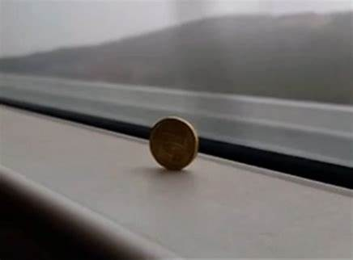
03.
学以致用
高中物理必修第一册课件
例题3
如图所示，一个硬币稳稳地立在高速行驶中的高铁的窗台上，硬币处于静止状态所选择的参考系是（ ）
A．座位上静坐的旅客
B．车厢内走动的乘警
C．铁路旁矗立的高山
D．车窗外经过的站台
【参考答案：A】

Slide 26
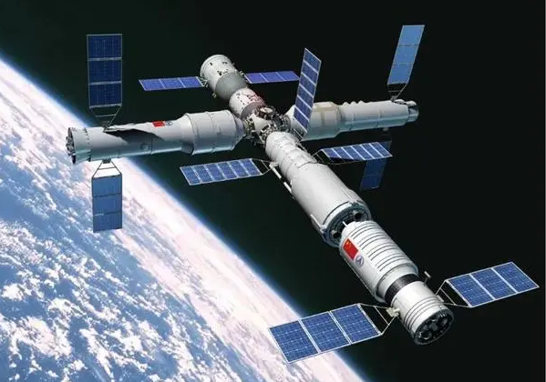
03.
学以致用
高中物理必修第一册课件
例题4
（2023浙江1月卷·T3,3分）“神舟十五号”飞船和空间站“天和”核心舱成功对接后，在轨运行如图所示，则（ ）
A．选地球为参考系，“天和”是静止的
B．选地球为参考系，“神舟十五号”是静止的
C．选“天和”为参考系，“神舟十五号”是静止的
D．选“神舟十五号”为参考系，“天和”是运动的
【参考答案：C】

Slide 27

第四部分
总结与练习

Slide 28



课堂小结
高中物理必修第一册课件
质点：把物体简化为一个有质量的物质点。
如何准确地描述它们的运动呢？
A
质点
B
问题与思考
条件：物体的大小和形状对所研究问题的影响可忽略不计时。
C
参考系
参考系：为了确定物体的位置和描述物体运动而被选做参考的物体或物体系。
意义：是一理想化的物理模型。

Slide 29
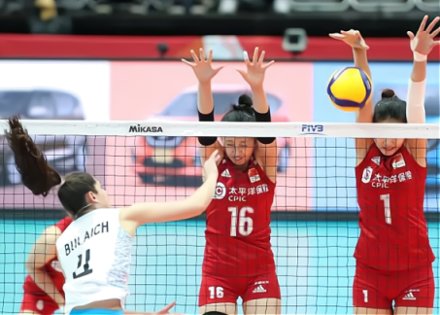
精选练习
高中物理必修第一册课件
练习1
女排世界杯上，中国女排以11胜0负的傲人战绩成功卫冕本届世界杯。下列关于女排比赛中的研究对象，可以视为质点的是（ ）
A．研究女排比赛中选手扣球的动作时
B．确定运动员在球场上的位置时
C．研究运动员比赛中发出的旋转球时
D．确定排球是否落在边界线内时
【参考答案：B】

Slide 30
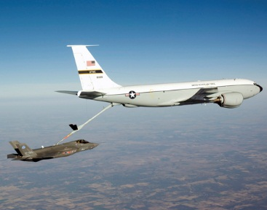
精选练习
高中物理必修第一册课件
练习2
如图是我国自主研究的空中加油机和战斗机在空中加油的情景，下列说法正确的是（ ）
A．以地面为参考系，加油机是静止的
B．以地面为参考系，战斗机是静止的
C．以加油机为参考系，战斗机是静止的
D．以战斗机为参考系，加油机是运动的
【参考答案：C】

Slide 31
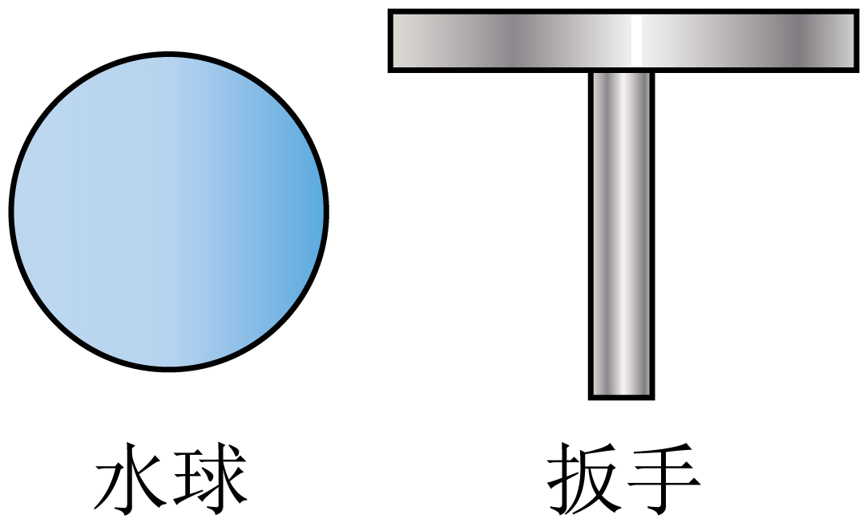
精选练习
高中物理必修第一册课件
练习3
2022年10月12日下午，神舟十四号飞行乘组在中国空间站开设了“天宫课堂”第三课，航天员刘洋演示了“水球变‘懒’”实验，对比吞入钢珠前后水球的形变情况；航天员陈冬演示了“会调头的扳手”实验，对比两把扳手在空中的不同旋转情况。水球和扳手简化如图所示，则下列说法正确的是（ ）
A．观察水球的形变时可以将水球看成质点
B．研究两把扳手的旋转情况时可以将扳手看成质点
C．由于空间站体积大，任何时候都不能看成质点
D．研究空间站绕地球运行的轨迹时可以把空间站看成质点
【参考答案：D】

Slide 32
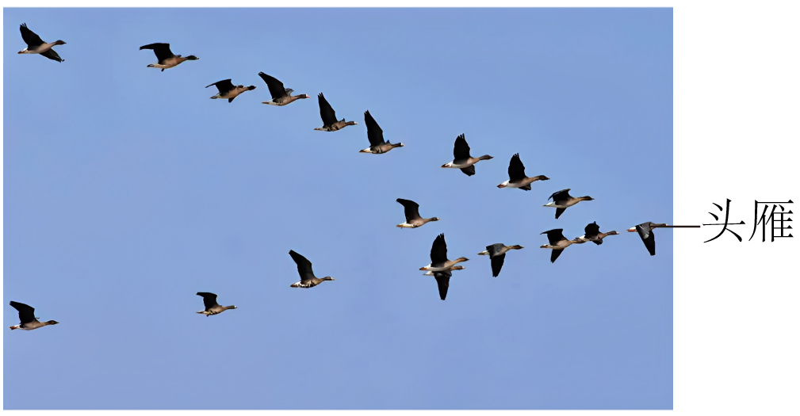
精选练习
高中物理必修第一册课件
练习4
（多选）大雁在迁徙时整个队伍大部分时间实际上都是匀速飞行这是为了进行长途迁徙而采取的有效措施，下列说法正确的是（ ）
A．以地面作为参考系，头雁是静止的
B．摄影师为了拍摄一张清晰大雁队伍照片，
应该以头雁做参考系
C．若研究“雁阵”从一处飞往另一处的时间，则可以将“雁阵”看做一个质点
D．研究头雁扇动翅膀产生的上升气流时，可以将头雁看做质点
【参考答案：BC】

Slide 33
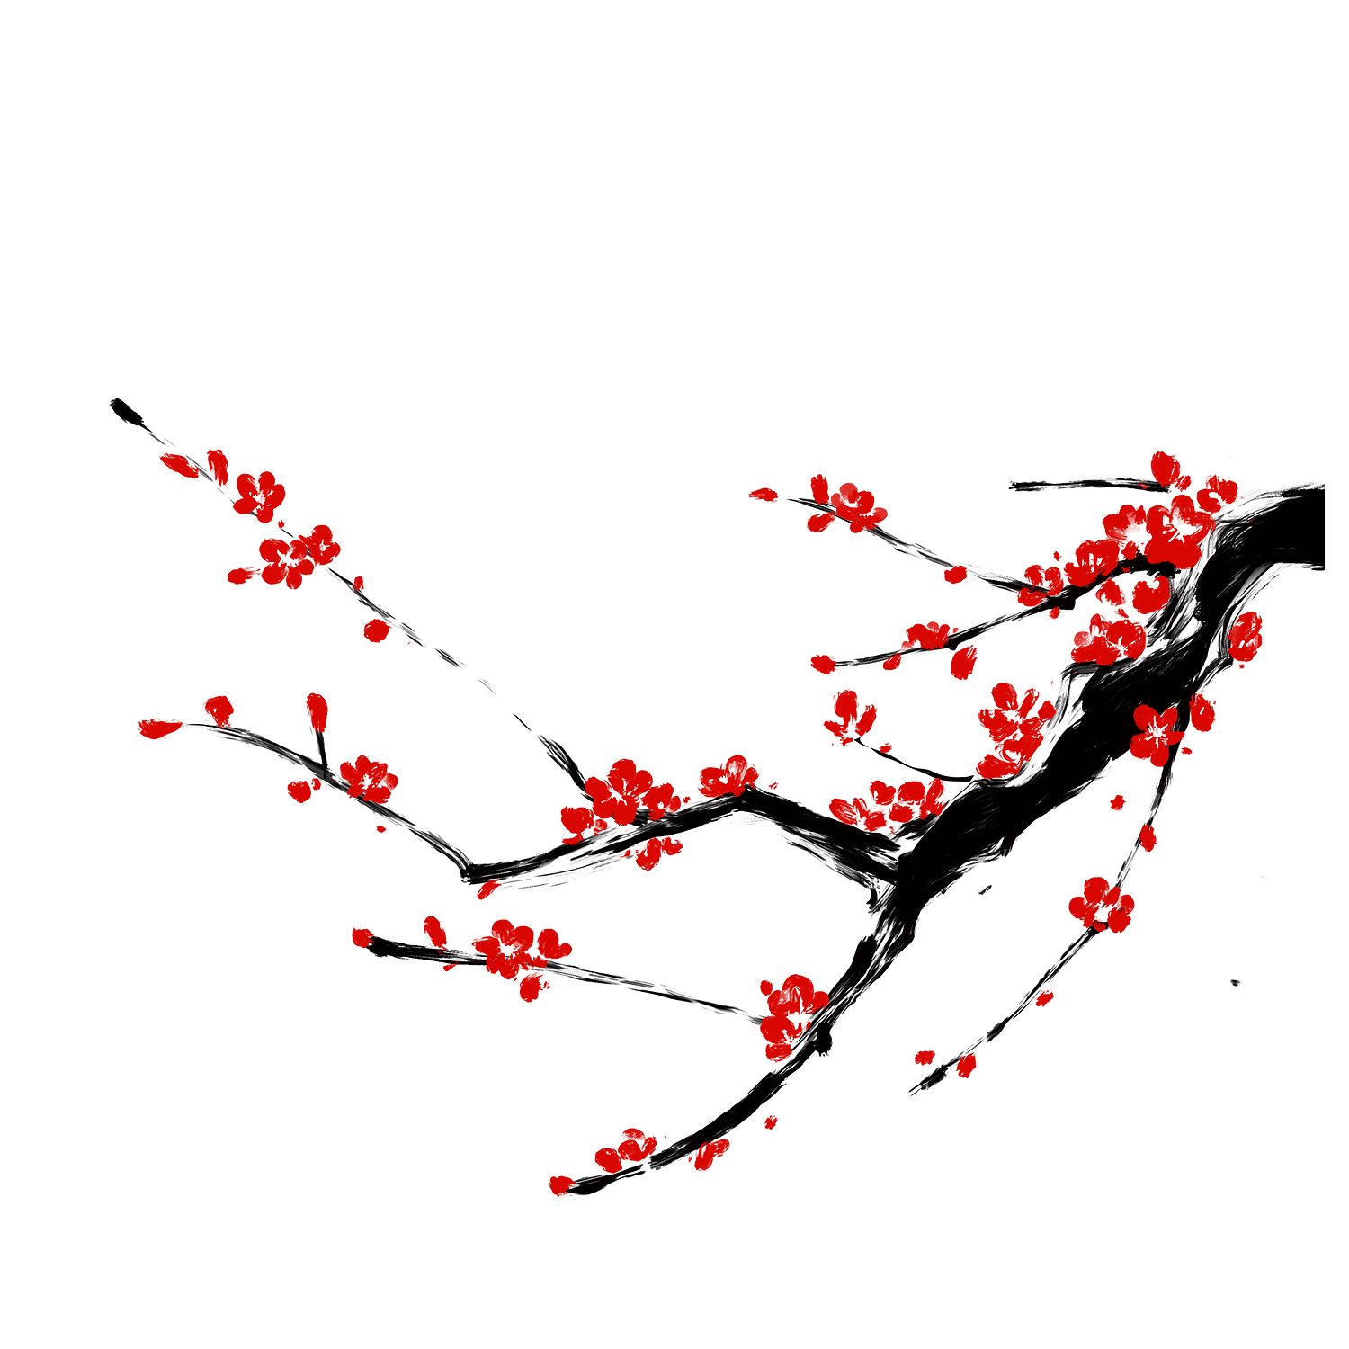


THANKS

